Slide 1
SUFE Year 1 Postgraduates
A Critical Study of English Poetry
Lecture Seven Nonduality, Chinese Chan Painting and Buddhist Ecopoetry
Prof. Dr. Joan Qionglin Tan
tan.qionglin@mail.shufe.edu.cn
厚德博学
经济匡时

Slide 2
不二法门、佛教生态诗与中国禅画
中国禅画在美国现当代诗歌中的调适研究逻辑架构图
禅画简史：定义、代表人物、代表作、基本特征
案例分析与解读
宋朝山水画中的破主客二分与简·赫斯菲尔德的佛教生态诗
《十牛图颂》中的破能所二心与约翰•凯奇的佛教生态诗
《六柿图》中的破有无之别与斯奈德的佛教生态诗
结语
内容

Slide 3
逻辑框架结构图
中国禅画在美国现当代诗歌中的调适研究
中国禅画
现当代美国诗歌
调适： 文化移入与文化适应
物我合一
空而不空
浪漫主义
二元对立
禅文化艺术
英诗传统
绘画、哲理、宗教、审美
去浪漫化、美国化；意象派诗歌
汉字表意法、禅文化、中国古典诗歌
物质空间：留白、简约、直观、
超凡、清逸、禅意
禅画特性：时空一体、物我不二、虚实相生
符号适应：本土化、社会化
精神空间：修心观境
调适：愉悦审美、寓意深刻、思想深邃

Slide 4
禅画定义
禅画：一切与禅宗相关的画作，其绘画题材涵盖人物画、山水画、花鸟画和走兽画等。
绘画风格：水墨为主，兼有禅师题赞
绘画技法：白描、减笔和泼墨
广义的禅画：
1） 禅僧的绘画作品
2）非禅僧基于禅宗题材或颇具禅意风格的绘画作品
中国禅画是一种融绘画、哲理和宗教为一体的艺术表现形式，是古代禅僧画家表达禅理的方便法门之一，具有一种不立文字、直指本心的直观简约美。

Slide 5
禅画简史
萌芽于唐代中晚期，当时的禅僧画家多作佛教人物画像，但未形成明确的禅画风格。
唐末五代贯休的《十六罗汉图》之《寒山拾得图》 和北宋石恪的《二祖调心图》 确立了禅画的基本风格。
南宋时期是禅画发展的兴盛时期，这一时期的禅画以水墨为主，主要的笔墨技法为“减笔”和“泼墨”，其中代表画家有写意画家梁楷和画僧牧溪法常等。
宋元时期，许多日本禅僧来华学佛参禅，部分中国禅僧也东渡日本传播佛教教义，将当时的禅画名作传入日本，在日本国内掀起一股禅画创作、欣赏和收藏的热潮。
明清四画僧：弘仁、石溪【髡残】、八大、石涛

Slide 6
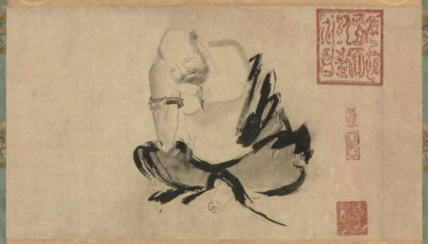
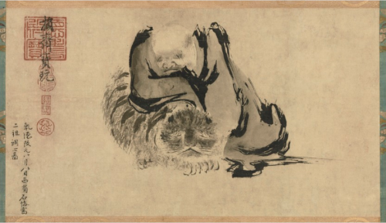
北宋石恪的《二祖调心图·慧可》：静
禅宗二祖慧可，双足跌坐，上身赤裸，光脚，胳膊支肘托腮，衣襟随意，双目紧闭，呈现出了睡眠的神态。
此画将禅境中慧可禅师紧张、绝望、焦虑、旷达以及感伤、愉悦而深邃的精神状态洋溢于画面之上。
北宋石恪的《二祖调心图·丰干》：酣
丰干禅师坐于温驯如猫的老虎背上，人、虎均微闭双目，似正假寐情形。
从人物的从容、稳重、肃穆的神态上看，丰干的内心有着无限的大千世界，怜悯众生而超越众生，该画传达出画中人丰富的内心情感。

Slide 7
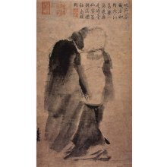
梁楷传世的作品包含了《六祖斫竹图》、《李白行吟图》、《泼墨仙人图》、《八高僧故事图卷》等，但以《泼墨仙人图》最为有名。
《泼墨仙人图》现藏台北故宫博物院，为现存最早的一幅泼墨写意人物图，简笔画杰作。
此图仙人袒胸露怀，宽衣大肚，步履蹒跚，憨态可掬，小眼醉意朦胧，仿佛看透世间一切，嘴角边露出一丝神秘的微笑。整个画面渗透出禅宗思想。

Slide 8
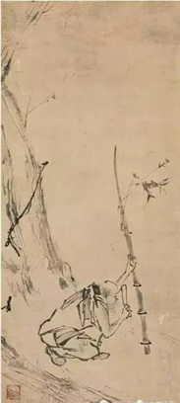
梁楷的《六祖斫竹图》现存于日本东京国立博物馆，笔墨粗率，笔笔见形。画中金错刀（指在绘制过程中用笔颤抖拖拽形成的一种笔法）作墨竹，山石大笔扫出。观梁楷的画作，寥寥点染，给人一种笔墨、心境、禅意的体验。
从日本镰仓时代（1192-1333）开始，梁楷、牧溪等南宋画家的作品大量传入日本，水墨画的技巧深受日本人喜欢，对日本画影响很大。

Slide 9
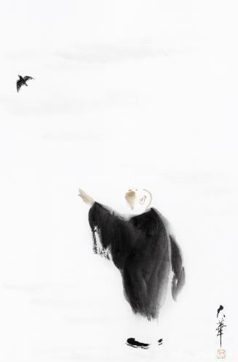
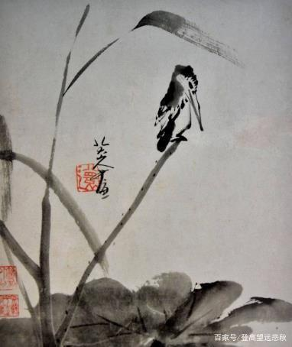
鸟的眼睛，圆圆的好像会动。黑色的眼珠看起来是轻轻的一点，白色的眼白则占据大部分眼眶。在中国人的观念里面，白眼则表示不尊重。

Slide 10
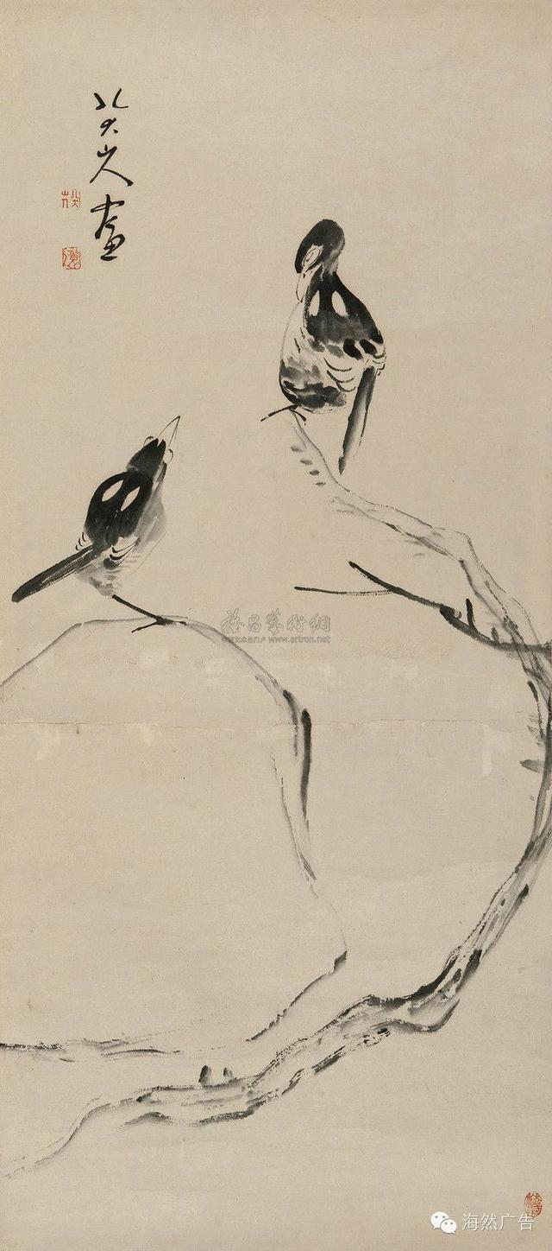
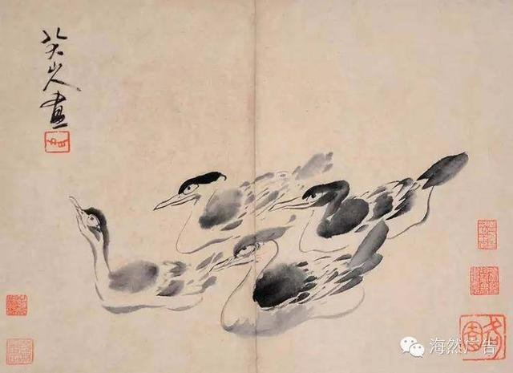

Slide 11
中国禅画的基本特征：时空一体、物我不二、虚实相生。
画作充满禅机，禅机遍布画意，空而不空。
通过禅的思想，印证作画技艺，彰显至高无上的“悟道”境界。
笔法简单，随心所欲，不受束缚，与禅机一般，寥寥几句，点划间有大智慧。
时空一体
中国禅画“本身及其内容是以时空关系的方式存在的”，是时间艺术和空间艺术的统一体，这其中尤以饱含禅之意趣的山水画最为典型。
禅之意趣的山水画通过步步看和面面观等“散点透视”的流动性空间表现形式向观者传达出无限的空间意蕴，而这其中所蕴含的意境则实现了主观认识上的“身临其境”和“景随步移”，赋予观者以超越画面的更多的想象空间。
禅画中的凝固时间状态和空间构造并不受真实时空的限制和约束，只是一种虚幻时空的凝固。这种虚幻时空的凝固幻象以画面本身的有限性传达了自然时空的无限性和广袤性，赋予禅画一种超然的时空一体性。

Slide 12
物我不二
不二法门禅学思想
《大般涅槃经》：“一切众生悉有佛性，佛法众僧无有差别”。
《金刚经》：“一切法皆是佛法”，“是法平等，无有高下”。
《坛经》：“佛性本无差别”、“即心即佛”、“一切万法不离自性” 、“自性能生万法”
禅画可以看作是“画家—画作—观者”三位一体和主客不二的转换场。
画家在创作过程中尽可能地泯灭主客之分、物我之分和能所之分，追求“无象之
象”和“不似之似”，于水墨画作间达于“肇自然之性，成造化之功” 的境界。
观者谨遵物我两忘的理念观照画作，体悟画家于其中所蕴含的非主非客、无物无
我的不二禅理，并由此步入悟道印证之门。

Slide 13
虚实相生
中国绘画发展的一个典型特征是从具有“写实主义特征的传统”逐渐走向一种讲究意境和虚实相生，而后趋于“精神性”的绘画（程抱一 337），这主要是受到中国传统道家“虚”之思想和佛教禅宗哲学“空”之教义的影响。
《心经》有言：“色不异空，空不异色。色即是空，空即是色” 。
禅画常以云、雾、留白等“冲虚”的形式来展现“妙性本空”和“万法皆空”的禅理。禅画里的“留白”乃是道家意义上的“虚室生白”以及佛禅意义上的“空而不空”和“有的空”，是画家留给禅修者“修心观境”的精神空间，也是画作表达禅理的意境空间。清代画家笪重光（1623-1692）言道，“虚实相生，无画处皆成妙境”。

Slide 14
案例分析：中国禅画与美国现当代诗歌

Slide 15
宋朝山水画：破主客二分
禅画，尤其是具有禅意的山水画，最为讲究意境，讲究“以宇宙人生的具体为对象，赏玩它的色相、秩序、节奏、和谐，借以窥见自我的最深心灵的反映”（宗白华 2005：62）。
禅画家是“因心造境，以手运心”的能手，能在画作中表现“主观的生命情调与客观的自然景象交融互渗”，使“客观景物作我主观情思的象征”。
画家和观者只有真正地俯身入尘、摒弃心中杂念，静观寂照，将自己与自然万物融为一体，才能真正地达到“于空寂处见流行，于流行处见空寂”的“道”境和“心灵与宇宙意象‘两镜相入’互摄互映的华严境界”。

Slide 16
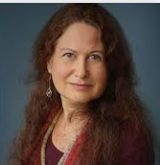
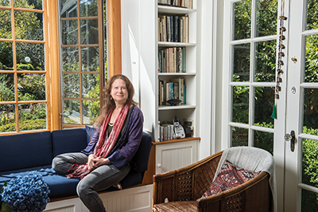
简·赫斯菲尔德（Jane Hirshfield,1953- ）是美国当代著名的禅宗诗人，虔诚禅修曹洞宗多年。她的诗歌看似简单明了，实则蕴含极深的佛禅之理，记录了诗人禅修直至“开悟”的过程。
禅宗主张在日常普通的生活现象中，捕捉流动的佛性，以此达到“空灵无相而无不是相”的境界，体悟到禅家三昧。因此，一幅不知名的宋代山水画亦可以成为赫斯菲尔德禅修的对象。

Slide 17
Recalling a Sung Dynasty Landscape
Palest wash of stone-rubbed ink
leaves open the moon: unpainted circle,
how does it raise so much light?
Below, the mountains
lose themselves in dreaming
a single, thatch-roofed hut
Not that the hut lends meaning
to the mountains or the moon—
it is a place to rest the eye after much travelling,
is all.
And the heart, unscrolled,
is comforted by such small things:
a cup of green tea rescues us, grows deep and large,
a lake.
标题
诗人有意模糊宋代山水画作的具体名称，只是简洁地描述了一般月夜山水画共有的明月、群山和茅屋。这实际上是在告诉世人：万物皆有佛性，都可以成为我们参禅的对象。

Slide 18
Palest wash of stone-rubbed ink
leaves open the moon: unpainted circle,
how does it raise so much light?
砚磨之墨，水洗淡色
留白出月亮：一个未曾着色的圆
它何以聚拢如此多的光辉？
诗人描写的意象“一个未曾着色的圆圈”表示“月亮”，暗示画中的“以白当有”乃是佛教意义上的“空而不空”或“有的空”，是一种“非空非有，即空即有”的境界。
正因为月亮“有的空”的特性，所以它才能散发出如此多的光辉来，才能“空故纳万境”，生发出一种空灵的虚境。
诗中“raise”一词赋予画中静态的明月以动作，破解了动静的二元对立。因此，明月虽以静止的状态存在于诗画之中，但明月同时又在诗画中作着永恒的运动，永恒地赋予自然万物以月光和能量。

Slide 19
Below, the mountains
lose themselves in dreaming
a single, thatch-roofed hut
月光下，群山
在梦中迷失自我
一间孤零零的茅草屋
月光下的群山似乎受到明月的感召一般，沉浸在“做梦”的动作中，梦见了一间孤零零的茅草屋。
在禅文化中，“茅屋”或“草庵”喻指一个“饱含佛性、圆满自足的世界” ，而且“茅屋”和“草庵”虽小，却能容纳大千世界，诚如唐代石头希迁禅师（700-790）所言，“庵虽小，含法界”。
群山在梦见茅屋之时“迷失自我”，这似乎意味着群山易于“迷己为物，失于本心，为物所转”（《楞严经》卷二）。

Slide 20
Not that the hut lends meaning
to the mountains or the moon—
it is a place to rest the eye after much travelling,
is all.
并非那茅屋赋予
群山、月亮以意义—
而是长途行旅后眼睛休息之地，
亦如是。
参禅诗人并不如此认为。她以“并非那茅屋赋予 / 群山、月亮以意义” 一句诗，表明明月和山川佛性自足，无需借助茅屋代表的心性世界来寻求存在的意义。这种既肯定又否定的态度即是参禅之人修习“不二法门”的方法之一，“不二法门”消弭了自然万物的佛性与人类佛性的界限，以此证实“万物皆有佛性”以及“自性具足，不假外求”的佛理。
“茅屋”（hut）的本义为参禅悟道的僧人在山林中憩息的处所，而后引申为饱含佛性、圆满自足的心性世界。诗中的“traveling”一语双关，既指画中的游山之旅，也指参禅冥想的心灵之旅。

Slide 21
And the heart, unscrolled,
is comforted by such small things:
a cup of green tea rescues us, grows deep and large,
a lake.
心，舒缓展开
被小事物抚慰
一杯绿茶解救了我们，变深变大
一汪湖水。
诗人在一念之间转换时空，时空因此得到无限的延伸，而参透禅理之后的诗人心性澄澈、清净无为、澹泞无碍，如同一卷缓缓展开的画轴，一些日常小事小物都可以抚慰心灵。一杯绿茶就可以缓解参禅后的疲惫，诗人在一杯简单的绿茶中体悟到一汪湖水，达到“如以花说无边春，如以滴说大海味”的境界。诗人已看透世界的事相，把握住世界的真如，真正地得到开悟。
“茶禅一味”：源自赵州和尚那句著名的偈语“吃茶去”。宋代高僧圆悟克勤以禅宗的观念和思辩来品味茶的无穷奥妙，挥毫写下了“茶禅一味”，其真迹被弟子带到日本，现珍藏在日本奈良大德寺，作为镇寺之宝。

Slide 22
《十牛图颂》：破能所二心
在佛教术语中，“能”指的是能动一方，而“所”指的是被动一方，
犹如主体与客体之分。破能所二心，亦即破我法二执。
《十牛图颂》以十幅图画描绘了牧牛的过程，以此阐释禅修的方法与顺序。
禅宗认为众生本性清净，自心具足佛性，但是众生的佛性大都为无明、执念等
遮蔽，本性迷失，于是清净妙明的真心之“牛”被难以调伏的烦恼之“牛”所
取代。
禅修次第：寻牛、见迹、见牛、得牛、牧牛、骑牛归家、忘牛存人、
人牛俱忘、返本还源、入廛垂手
修行目的：返本还源
修行境界：入廛垂手

Slide 23
《牛图颂》（Ox-herding Pictures, 亦译Gentling the Bull Pictures）是美国现当代诗人较为耳熟能详的禅画之一，该画是宋朝禅修者参禅必用的物件。
在禅文化中，“牧牛喻”意指禅宗修炼心法。以此为绘画主题的画作颇多，其中有四种在后世影响较大：南宋清居皓升禅师（11世纪）的《八牛图》(亦说《五牛图》)；南宋高僧廓庵师远禅师（12世纪）的《十牛图颂》；南宋自得慧晖禅师（1097-1183）的《六牛图》，普明禅师（生卒年不详，有说宋代，亦有说明代）的《牧牛图颂》，也是十牛图，其中流传最广的是廓庵禅师的《十牛图颂》和普明禅师的《牧牛图颂》。
据钟玲考据，宋朝的《十牛图颂》最早是在明朝时传入日本的，传入的版本为临济宗廓庵禅师于1150年前后所画的《十牛图颂》；20世纪上半叶，日本著名禅师铃木大拙（1870-1966）将其传入美国（334-36）。

Slide 24
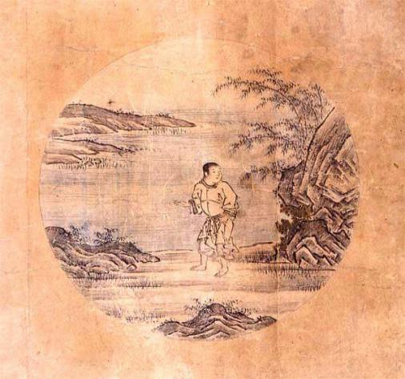
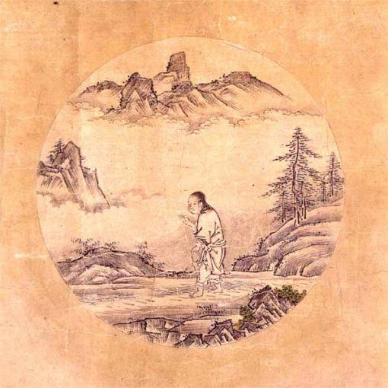
寻牛: 寻找迷失的本性或本心
见迹：通过阅读禅宗经典著作，通过聆听大师的开坛讲法，领悟到禅的要义和方法，寻到牛的足迹。
1 寻牛
2 见迹
序：
从来不失，何用追寻？
由背觉以成疏，在向尘而遂失。
家山渐远，歧路俄差。
得失炽然，是非蜂起。
颂：
茫茫拨草去追寻，水阔山遥路更深。力尽神疲无处觅，但闻枫树晚蝉吟。
序：
依经解义，阅教知踪。
明众器喂一金，体万物为自己。
正邪不辨，真伪奚分？
未入斯门，权为见迹。
颂：
水边林下迹偏多，芳草离披见也么。纵是深山更深处，辽天鼻孔怎藏他？

Slide 25
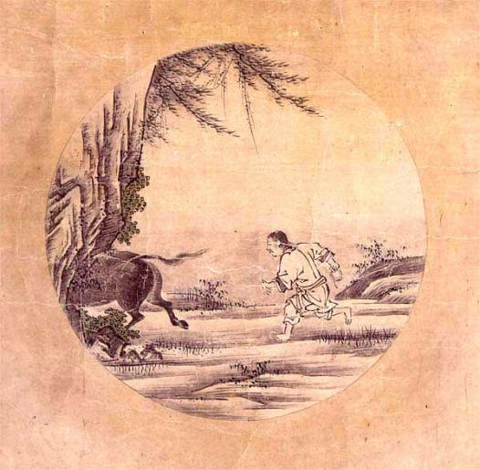
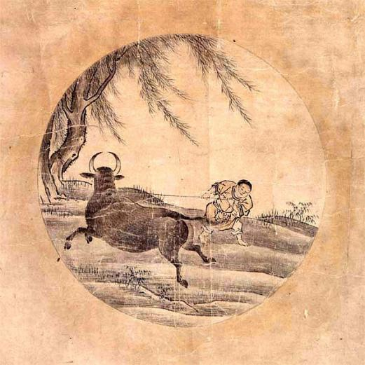
见牛：通过持续的修行于有形无形间见到本心
得牛：证悟自性，但此时的自性犹如荒野中的野牛一般，需严加鞭笞和自律，祛除自我“分别”与“取舍”的意识。
3 见牛
4 得牛
序：
从声得入，见处逢源。
六根门着着无差，动用中头头显露。水中盐味，色里胶青。
眨上眉毛，非是他物。
颂：
黄莺枝上一声声，日暖风和岸柳青。只此更无回避处，森森头角画难成。
序：
久埋郊外，今日逢渠。
由境胜以难追，恋芳丛而不已。
顽心尚勇，野性犹存。
欲得纯和，必加鞭挞。
颂：
竭尽精神获得渠，心强力壮卒难除。有时才到高原上，又入烟云深处居。

Slide 26
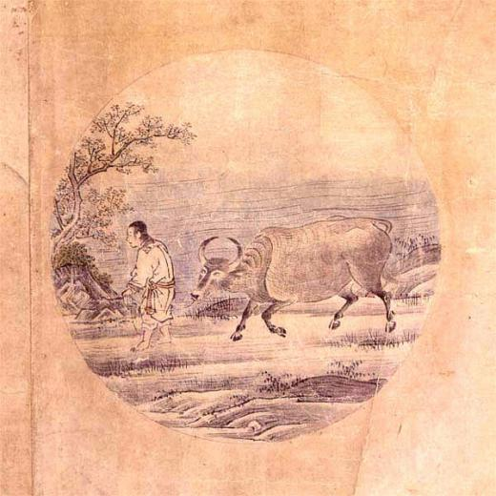
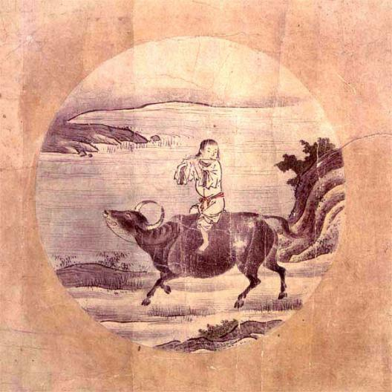
牧牛：断除烦恼，摄伏妄念
骑牛归家：人牛合一，修行者的内心澄澈清明、一尘不染，犹如牧童
5 牧牛
6 骑牛归家
序：
前思才起，后念相随。
由觉故以成真，在迷故而为妄。
不由境有，唯自心生。
鼻索牢牵，不容拟议。
颂：
鞭索时时不离身，恐伊纵步入埃尘。
相将牧得纯和也，羁锁无拘自逐人。
序：
干戈已罢，得失还空。
唱樵子之村歌，吹儿童之野曲。
身横牛上，目视云霄。
呼唤不回，捞笼不住。
颂：
骑牛迤逦欲还家，羌笛声声送晚霞。一拍一歌无限意，知音何必鼓唇牙。

Slide 27
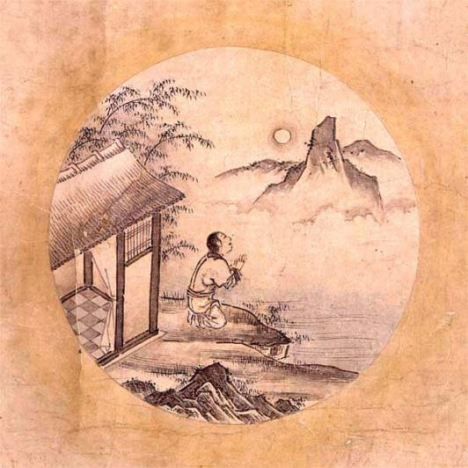
忘牛存人：重获妙明本心的修行者归家后，无烦恼可断，亦无妄心可调，没有内外境的区别
人牛俱忘：无主客之分，亦无凡圣之别
7 忘牛存人
8 人牛俱忘
序：
法无二法，牛且为宗。
喻蹄兔之异名，显筌鱼之差别。
如金出矿，似月离云。
一道寒光，威音劫外。
颂：
骑牛已得到山家，牛也空兮人也闲。红日三竿犹作梦，鞭绳空顿草堂间。
序：
凡情脱落，圣意皆空。
有佛处不用遨游，无佛处急须走过。两头不着，千眼难窥。
百鸟衔华，一场懡㦬。
颂：
鞭索人牛尽属空，碧天辽阔信难通。红炉焰上争容雪，到此方能合祖宗。

Slide 28
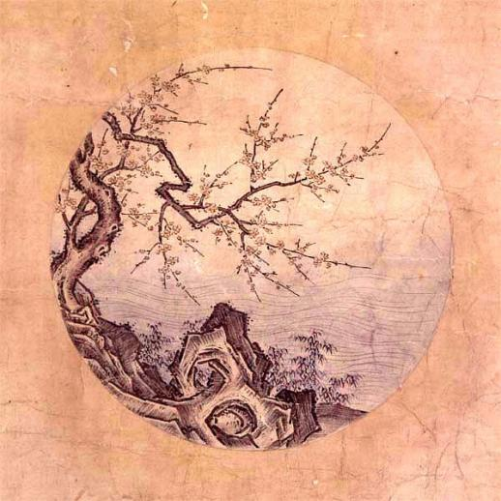
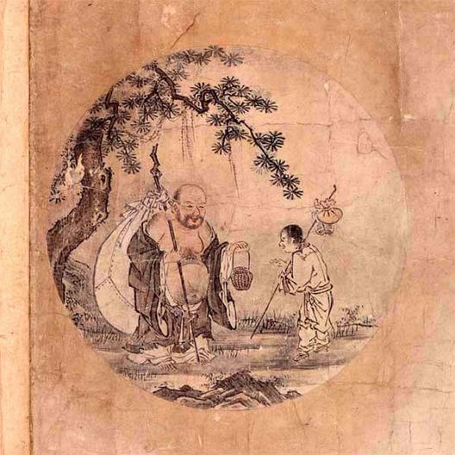
返本还源：修行者已获得妙明本心和真如实相，不为外境所动
入廛垂手：修行者引导众生找到自己的妙明本心，达于修行的最高境界
9 返本还源
10 入廛垂手
序：
本来清静，不受一尘。
观有相之荣枯，处无为之凝寂。
不同幻化，岂假修治。
水绿山青，坐观成败。
颂：
返本还源已费功，争如直下若盲聋。庵中不见庵前物，水自茫茫花自红。
序：
柴门独掩，千圣不知。
埋自己之风光，负前贤之途辙。
提瓢入市，策杖还家。
酒肆鱼行，化令成佛。
颂：
露胸跣足入廛来，抹土涂灰笑满腮。
不用神仙真秘诀，直教枯木放花开。

Slide 29
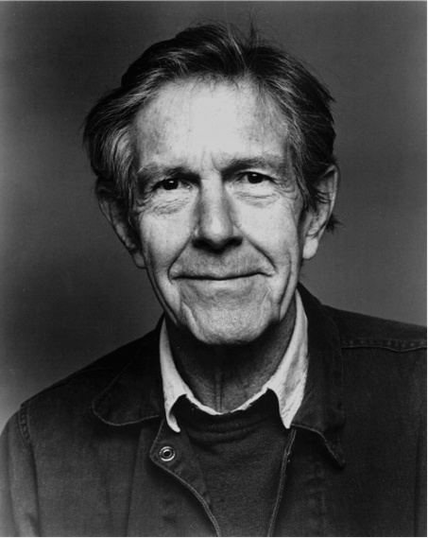
约翰·凯奇（John M. Cage，1912-1992）是美国著名的实验音乐作曲家、作家和视觉艺术家。
20世纪40年代，凯奇参加了铃木大拙在北卡罗来纳黑山学院（Black Mountain College）关于佛教和禅学的讲课，深受其影响。凯奇成为禅宗的追随者，声称自己深受《十牛图颂》的影响（Johnson & Paulenich 44）。
凯奇尝试将禅宗思想运用到作曲中去，将音乐想象成“无目的的游戏”，认为生活中的一切偶然声音元素都可以成为音乐的素材。他模糊了创作者和演奏者、演奏者和倾听者之间的界限，让声音自己发声，而非人为刻意地为混沌、偶然和喧嚣赋予秩序，以此实现对生命的肯定。

Slide 30
凯奇的《主调与变奏》（Themes and Variations）是他融合《十牛图颂》所蕴含的禅宗思想而创作的诗歌，也是他破能所二心的经典之作。
该诗的标题借用了音乐术语“主调”和“变奏”二词，该标题看似与禅宗思想和修行无关，但凯奇意在告诉读者“挑柴运水无非道，行住坐卧皆是禅”，音乐创作和演奏同样也是禅修的方式之一。
主题：禅修者通过参禅来泯灭分别心和二元对立思想的过程
变奏：参禅过程中又出现各种类似音乐“变奏”的禅悟阶段
青原惟信禅师：老僧三十年前未参禅时，见山是山，见水是水。及至后来，亲见知识，有个入处。见山不是山，见水不是水。而今得个休歇处，依前见山只是山，见水只是水。大众，这三般见解，是同是别？有人缁素得出，许汝亲见老僧。

Slide 31
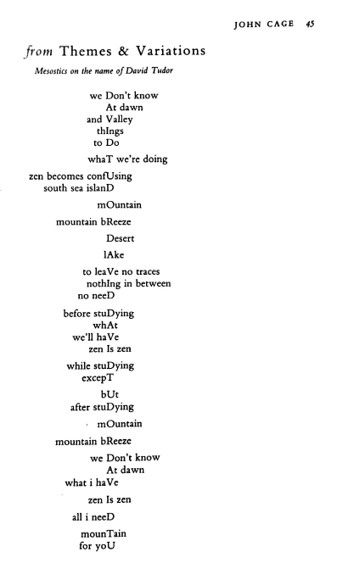
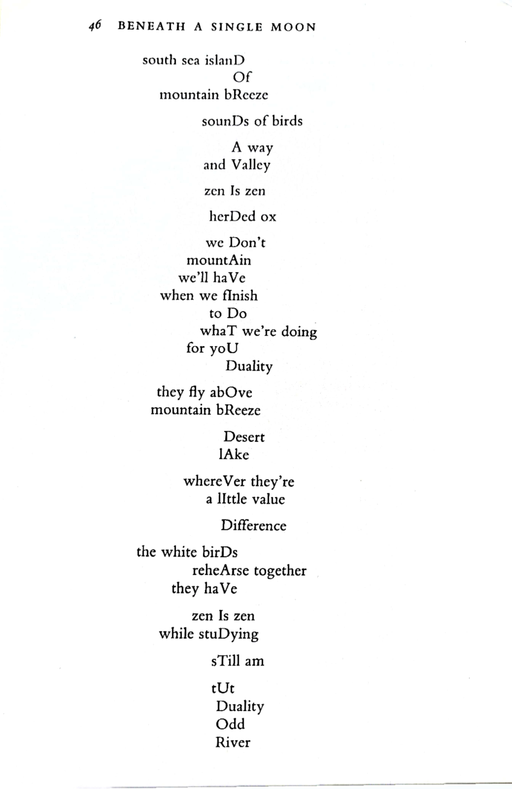

Slide 32
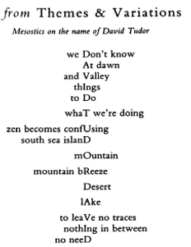
对于初修者来说，禅是“困惑不已”（zen becomes confUsing）的。此时，“山岳”、“山风”、“沙漠”和“湖泊”在初修者的心中没有留下任何痕迹（to leaVe no traces），初修者看不出这些自然意象之间的关联所在（nothIng in between），认为这些自然之物对于禅修是无用（no neeD）的。
这是因为初修者还仅仅停留在“见山是山，见水是水”的初级禅修阶段，对禅的认识也仅仅只停留在表面上。诗人有意将“山岳”、“山风”、“沙漠”和“湖泊”这几个意象单列成行，且每一行之间留有空行，也正是为了形象地说明此时禅修者无法觉悟到这些自然意象之间的关系和意义。而且，此时的禅修者清楚地将自我与他物区别开来，因此容易陷入“我执”的虚妄之中。

Slide 33
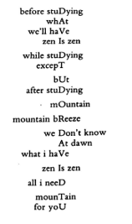
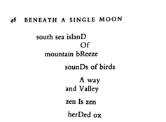
随着参禅的深入，禅修者不再局限于对自然万物的感性认识中，开始用禅的方式思考自然万物和自我，秉承“万物皆空”、“我空法亦空”的思想，否定主客体之分别。自然而然，禅修者发现自己看不透“山岳”和“山风”，此时的禅修者进入到“见山不是山，见水不是水”的阶段。
这一阶段的禅修者破除了“我执”的虚妄之心，有了祛除自我“取舍”与“分别”的意识，消弭了主客体之间的二元对立，开始看到自然万物之间的联系与意义。然而，他仍旧没有完全摆脱“二元对立”（Duality）的束缚，陷入“分别”与否定“分别”，亦即“无分别”的“二元对立”之中。
这一阶段正对应了《十牛图颂》中“牧牛”一图，需要不断地“断除烦恼，摄伏妄念”（吴言生 248），以避免陷入一种由于否定“分别”，过于执念“无分别”的差别中（阿部正雄 13），这也就是为什么凯奇会在这一阶段写下“禅就是禅 / 驯牧的牛”（zen Is zen / herDed ox）这样的感悟。

Slide 34
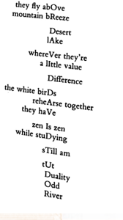
禅修者继续参禅，并且参悟到因自性性空，万物在在法性上是相同的，但万物也会因为各自的“微薄价值”（a lIttle value）而呈现出不同的“法相”（Difference）。
因此，诗人笔下的“沙漠”和“湖泊”意象虽单列成行，但意象之间的空行已删去，借以说明万物之间既有联系又有区别的观点。
这种通过否定“无分别”而获得的“分别”意识使得禅修者真正破除了“二元对立”的思想束缚，在他的意识中，万物自成一体，肯定性与否定性并存，因此禅修者在般若直观中达到彻悟的状态，也即进入“见山只是山，见水只是水”的最终禅悟阶段。

Slide 35
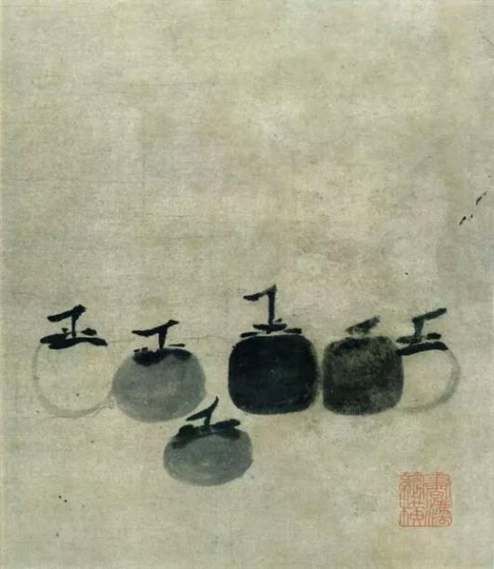
《六柿图》：破有无之别
此《六柿图》为牧溪禅画的传世之作之一，水墨纸本，31.1 x 29公分，
现藏于日本京都大德寺龙光院。

Slide 36
《六柿图》是13世纪南宋著名的画僧法常牧溪（约1200-1279）所作，他师承无准师范禅师。牧溪的史籍记载语焉不详，仅在元代吴大素的《松斋梅谱》和元代庄肃的《画继补遗》中所述稍多。
牧溪的画作多以简练笔墨、寥寥数笔勾勒出刹那直观下自然万物的本来形态，佛性自现，追求以空无余白寓意无限深邃的禅宗意境。这样的画风传达了禅宗一直推崇的非有非无、有无俱存的禅理，营造了空寂幽玄的审美雅趣，赋予无限的想象空间。
牧溪的极简禅门画风在文人画一脉中并不是很受重视，庄肃评其人其画为“诚非雅玩”（5-6）；明代朱谋垔在《画史会要》中也评其画作为“粗恶无古法，诚非雅玩”（第0816册0500b页）。
牧溪的大部分传世画作被当时来宋学佛禅的日本僧人陆续携往日本，后珍藏于日本各大博物馆，牧溪本人被日本人视为“日本画道的大恩人”。

Slide 37
《六柿图》中横向画有六个柿子，其中五个柿子并列成线，另一个柿子置于五柿下方偏左一点。六个柿子从空间布局来看似构成一个平面倒三角形，一柿子为顶，上方五柿分属左右两个基点，其中左基点上置两个柿子，右基点上置三个柿子。
这样的排列并非牧溪刻意“经营位置”而成的产物，而只是生活中柿子随意摆放后的真实形态。这种不经雕琢和经营的画面构图使得六个柿子有聚有散，错落有致却不显凌乱，传达出禅宗追求直观简约的自然本心的理念。

Slide 38
在笔墨技法上，六个柿子或圆或方，形状互有差异。
左右两旁的柿子采用白描手法，亦即仅用淡色墨线勾勒而成，墨线之内全部留白；
中间四柿用阔笔蘸墨抹扫，其中偏左的两斜放柿子用墨稍淡，而偏右的两平放柿子用墨稍浓。果柄采用浓墨隶书的笔法，颇有书法的古意。
为了避免五个排列成线的柿子因过于整齐而显得呆板木讷，牧溪利用桔梗自然而成的长短不一，使得这五个柿子有了参差不齐的变化，凸显柿子的本真状态。

Slide 39
整幅画作一反传统静物的呆板，墨色浓淡有致，虚实相生、阴阳相即、光影交错，笔墨浑融一气呵成。
由此可见，牧溪真正领悟了“法无定法”、“无法而法，乃为至法”的创作理念，而这种创作究其实质便是“直指本心”、“无心合道”、“无心用功”和“无心应物”而让万物自性流露等禅理的艺术表征。
《六柿图》以其“似又不似”而又“随处皆真”的禅意境界展现了玲珑透彻的生命样态，勘破了似与不似、真与假、实与虚、物与我之间的二元对立思想，成为继《十牛图颂》后又一深受美国现当代禅宗诗人青睐的佳作。

Slide 40
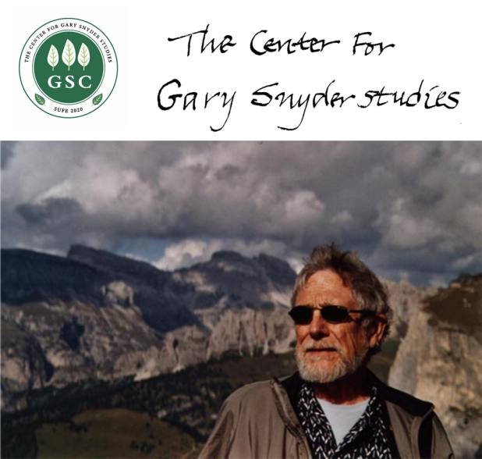
加里·斯奈德（Gary Snyder,1930- ）创作过两首与柿子相关的诗歌。
《柿子》（The Persimmons）写于1984年斯奈德作为“中美作家会议”美国代表团成员来华访问期间，后收录在诗集《留在雨中》（Left Out in the Rain，1988）。
《牧溪的柿子》（Mu Ch’i’s Persimmons）首次发表在2008年的《纽约客》（The New Yorker）上，后收录在其诗集《此时此刻：新诗》（This Present Moment：New Poems，2015）中。该诗借用禅画来破除物与我、色相与空相之间的二元对立思想的。

Slide 41
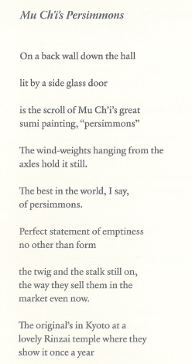
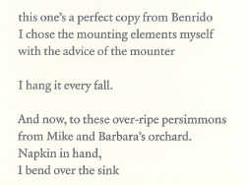
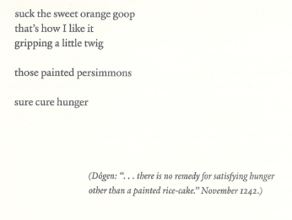

Slide 42
诗人第一次近距离地欣赏牧溪《六柿图》的真迹是在日本东京的一座临济寺庙的展览上（The original’s in Kyoto at a / lovely Rinzai temple where they / show it once a year），而诗人手中的《六柿图》是本瑞多（Benrido）的摹本（this one’s a perfect copy from Benrido）（46）。每年秋天，诗人都会在家里悬挂自己购买的《六柿图》的摹本（I hang it every fall），并且将《六柿图》视为参禅悟道的对象。
诗人首先以六句诗行简短地介绍了他参禅之前的准备工作：他将《六柿图》悬挂在大厅后边的墙上，由玻璃门反射而来的光照亮了整幅画作（On a back wall down the hall / lit by a side glass door）。尽管有风的吹动，但是画作在画轴的作用下是静止不动的（The wind-weights hanging from the / axles hold it still）（46）。在诗人的眼中，这种通过艺术表征后的柿子是世界上最好的柿子（The best in the world, I say, / of persimmons），因为《六柿图》完美地阐释了禅宗中的色空相即观。

Slide 43
《六柿图》以白描的方式再现了现实生活中的柿子，画作中的柿子既有墨线勾勒的轮廓（色），其内又是以余白加以填充的（空）。所以，看似空无一物的“柿子”并不是简单的“虚”和“无”，而是一种“有的空”和充实的“无”，需要参禅者以自己的方式去填补和充实。
这种以“空”、“虚”和“无”等否定式符号展现万物法相的方式，传达的是“诸法空相”和“万法皆空”的禅理，万物既有法相，又无法相，万物既有自性，又无自性。诗人在画作中悟出此禅理，因而他才会写下“完美展现空 / 不异色”（Perfect statement of emptiness / no other than form）。

Slide 44
参悟这一禅理后的诗人再次观赏到《六柿图》中的柿子桔梗时，他仿佛看到的是现实生活中市场上正在售卖的柿子（the twig and the stalk still on, / the way they sell them in the / market even now）；他甚至在牧溪所画的柿子中观想到他在迈克和芭芭拉的柿子园中品尝和吮吸成熟多汁的柿子的画面（And now, to these over-ripe persimmons / from Mike and Barbara’s orchard. / Napkin in hand, / I bend over the sink / such the sweet orange goop / that’s how I like it / gripping a little twig）（Snyder 46）。

Slide 45
通过参透牧溪《六柿图》，诗人深知画作中的柿子就如日本道元禅师（1200-1253）笔下的画饼，都是三千世界中的虚幻法相，既是色相，亦是空相，参透了画作中的色相与空相，也就真正懂得了道元禅师在其《正法眼藏》第二十四篇《画饼》一文中提到的“是故，若非画饼，即无充饥之药”的禅机所在（225）。所以，诗人才会在诗歌结尾感叹道，“这些画出来的柿子 / 的确可以充饥”（those painted persimmons // sure cure hunger）(47)。

Slide 46
结语
禅画是中国绘画中独特的且境界极高的一种艺术表现形式，是一种兼具宗教功能和艺术风格的绘画类型，也是表达“不二”禅理的方便法门之一。因此，它也成为美国现当代禅修诗人参禅悟道，竞先摹写入诗，藉以表达自身禅悟境界的物化文化因子之一。
赫斯菲尔德、凯奇和斯奈德等诗人借助中国禅画的时空一体、物我不二和虚实相生等特性，以诗性的表达有力地破除了西方文化中固有的主客二分、能所二心和有无之别等绝对对立的二元思想，激发现代西方读者反思自身文化弊端，及其西方哲学体系中这些二元对立思想所引发的一系列政治、经济、文化和生态危机等问题。

Slide 47
现当代美国诗人将中国禅画引入诗歌创作中，在一定程度上，一方面反映了他们对中国禅画的审美接受，另一方面也体现了中国禅画在异域文化中的调适作用。通过禅画本身具有的特性，这些现当代美国诗人力求用诗性的语言在文本中解构西方二元对立的思想，达到审美愉悦、思想深邃的目的。因此，从这个意义上讲，可以说，中国禅画是西方现代二元对立思想的解码器。

Slide 48
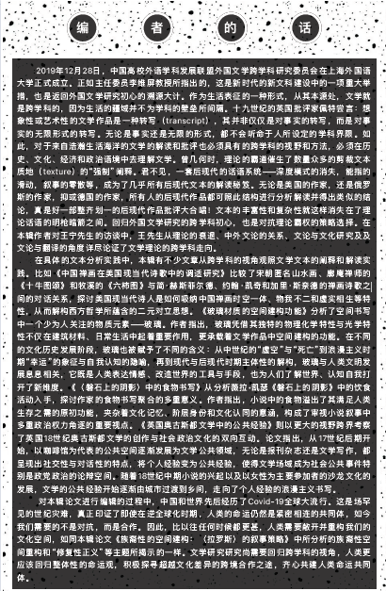
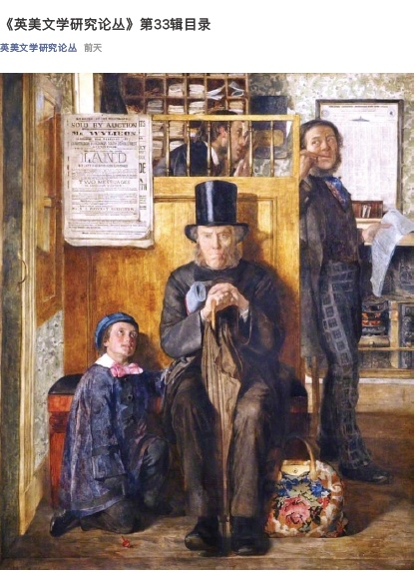

Slide 49
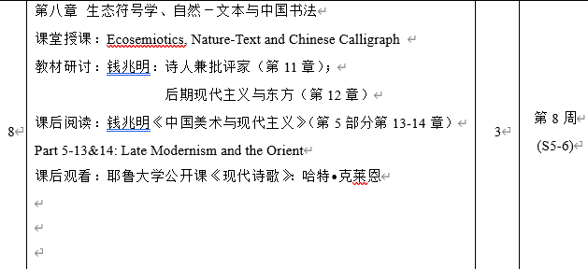
Assignment for Next Week

Slide 50
THANK YOU

